Slide 1
DZIECIŃSTWO I MŁODOŚĆ KAROLA WOJTYŁY

Slide 2
Rodzina Wojtyłów wywodzi się ze wsi Czaniec koło Kęt. Akta parafialne sięgają połowy XVIIIw.

Slide 3
Karol Józef Wojtyła urodził się 18 maja 1920 r. w Wadowicach, Rynek 2,
w domu należącym do Chaima Bałamutha.

Slide 4
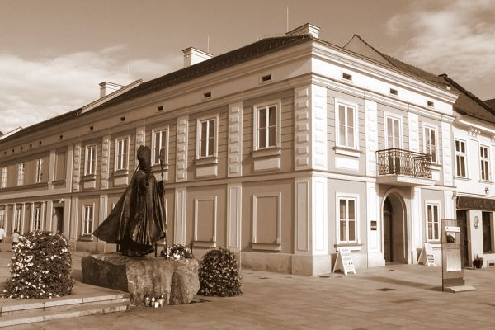

Slide 5
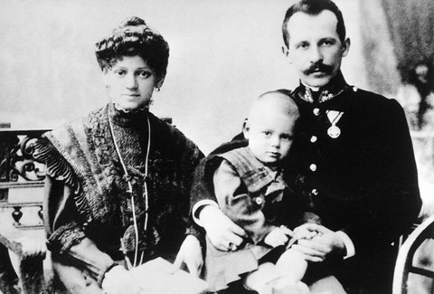

Slide 6
Karol to drugi syn
Karola Wojtyły i Emilii z Kaczorowskich.

Slide 7
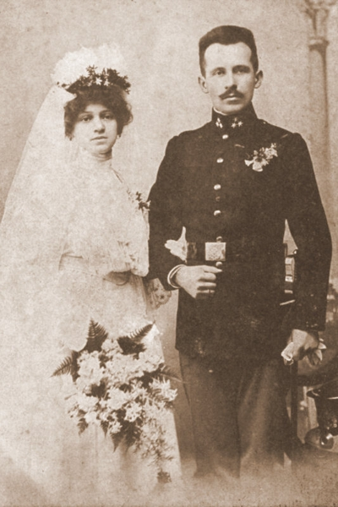

Slide 8
Karol Wojtyła ochrzczony został dnia 20 czerwca 1920 roku. Rodzina Wojtyłów żyła skromnie. Jedynym źródłem utrzymania była pensja ojca - wojskowego urzędnika w Powiatowej Komendzie Uzupełnień w stopniu porucznika. Matka pracowała dorywczo jako szwaczka.

Slide 9
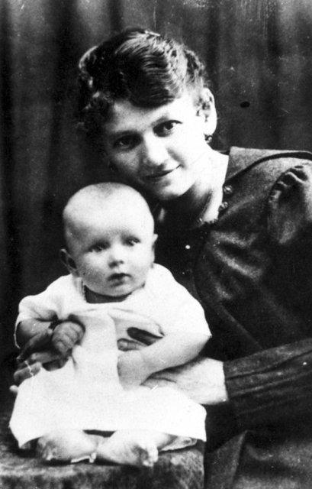
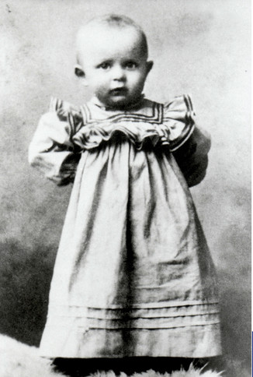

Slide 10
W dzieciństwie - nazywany zdrobnieniem swojego imienia (Lolek) dał się poznać jako osoba utalentowana i wysportowana, która lubiła grać w piłkę nożną oraz jeździć na nartach. Uwielbiał także wycieczki krajoznawcze i spacery po okolicy Wadowic, w których bardzo często towarzyszył Mu ojciec.

Slide 11
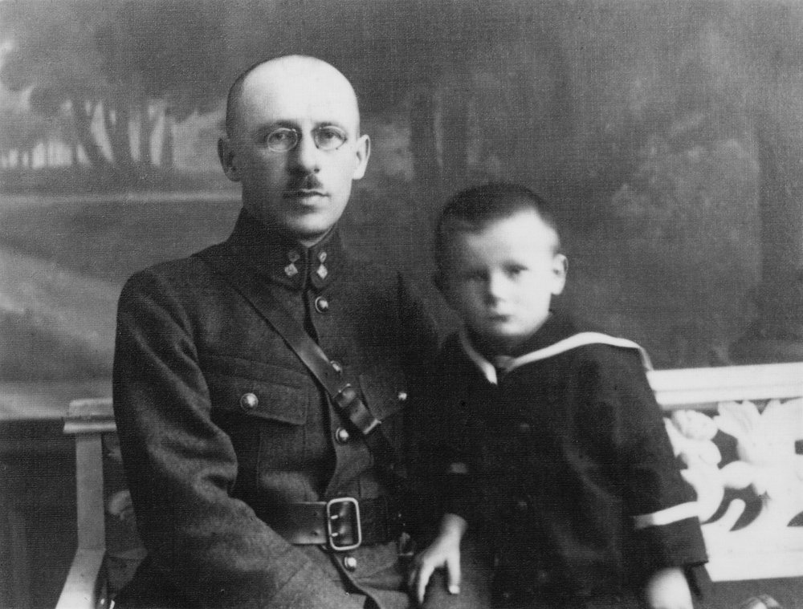

Slide 12
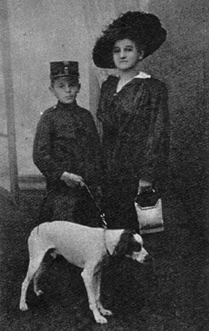
13 kwietnia 1929 – umiera jego ukochana matka
(Tu z synem Edmundem)

Slide 13
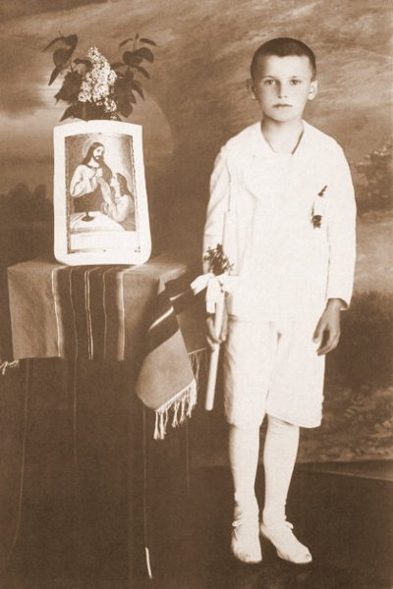

Slide 14
25 maja 1929 roku, już po stracie matki, Karol Wojtyła przystąpił do pierwszej Komunii Świętej. W tym dniu otrzymał także szkaplerz - symbol przymierza z Najświętszą Marią Panną.

Slide 15
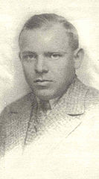
W 1932r. w wieku 26 lat umiera także Edmund (brat Karola)
W 1932r. w wieku 26 lat umiera także Edmund (brat Karola)

Slide 16
Lolek często odwiedzał chorego na szkarlatynę brata zabawiając go i innych chorych ,, teatrem jednego aktora”.

Slide 17
Od września 1930 - po zdaniu egzaminów wstępnych, Karol Wojtyła uczył się w 8-letnim Państwowym Gimnazjum Męskim im. Marcina Wadowity w Wadowicach. Był utalentowanym uczniem, którego wyróżniała ogromna pobożność. W pierwszej klasie za namową ks. Kazimierza Figlewicza przystąpił do kółka ministranckiego, zostając jego prezesem. Ks. Figlewicz uznawany jest za osobę która miała znaczny wpływ na rozwój duchowy młodego Lolka. Okres nauki w gimnazjum to także czas działalności Karola w Kółku Teatralnym stworzonym przez polonistów z wadowickich gimnazjów: żeńskiego im. Michaliny Mościckiej oraz męskiego im. Marcina Wadowity..

Slide 18
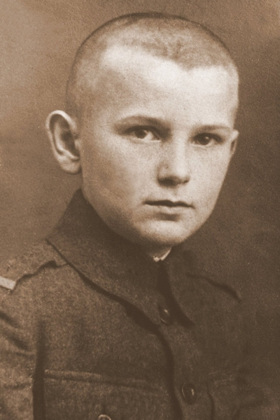

Slide 19
14 maja 1938 roku Karol Wojtyła przystąpił do egzaminu dojrzałości typu klasycznego. Ze wszystkich zdawanych przedmiotów - religii, języka polskiego, języka łacińskiego oraz języka greckiego otrzymał najwyższe noty.

Slide 20
W sierpniu 1938 roku Karol Wojtyła wraz z ojcem przeprowadził się do Krakowa, aby kontynuować naukę na Wydziale Polonistycznym Uniwersytetu Jagiellońskiego

Slide 21
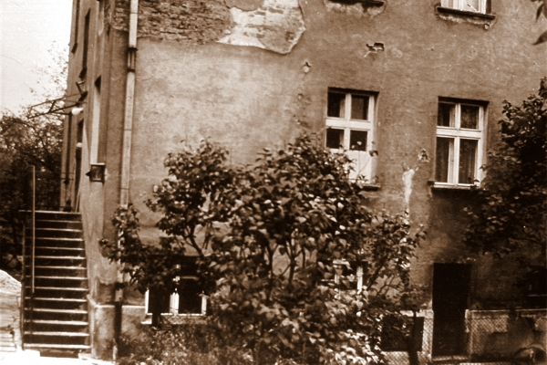
Wojtyłowie zamieszkali w suterenie domu przy ulicy Tynieckiej 10.

Slide 22
Ze względu na bujną, nie dającą się okiełznać fryzurę Karola Wojtyły, brać studencka ułożyła na cześć kolegi dwuwiersz:
Młodym rybom brak podniebień, Czy Wojtyła ma już grzebień?
Aby podkreślić wielkość jego umysłu koledzy napisali:
Poznajcie Lolka Wojtyłę, Wnet poruszy z ziemi bryłę.

Slide 23
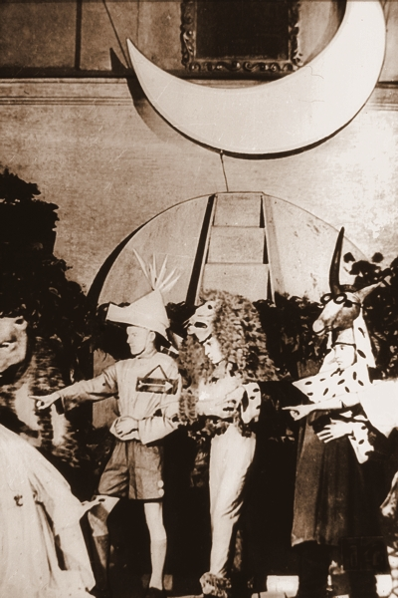

Slide 24
Karol Wojtyła w sztuce ,,Kawaler księżycowy”

Slide 25
Wielkimi krokami zbliżała się wojna, w całej Europie było już bardzo niespokojnie. Młodzież kończyła specjalne kursy przysposobienia wojskowego. W lecie 1937 roku Karol Wojtyła przebywał na letnim obozie wojskowym dla młodzieży. Odbył także państwową służbę przy budowie drogi w Zubrzycy Górnej. W czasie studiów odebrał ekwipunek na kolejne szkolenie, a w lipcu 1939 roku przebywał na Społecznym Obozie Legii Akademickiej w Ożomli k. Sądowej Wiszni.

Slide 26
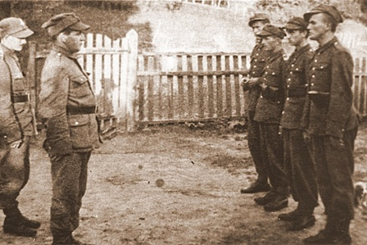

Slide 27
Młodość minęła bezpowrotnie.

Slide 28
Z ,,Kalendarium życia Karola Wojtyły” w opracowaniu ks. Adama Bonieckiego
skorzystała D. K.

